Slide 1
Open University Learning Analytics
André Campolina

Slide 2
Agenda
Características da base de dados
Problema de negócio
Descrição do modelo e método de avaliação
Discussão dos resultados
Próximos passos

Slide 3
Características da base de dados
Dados de alunos, cursos, atividades e materiais de uma universidade

Slide 4
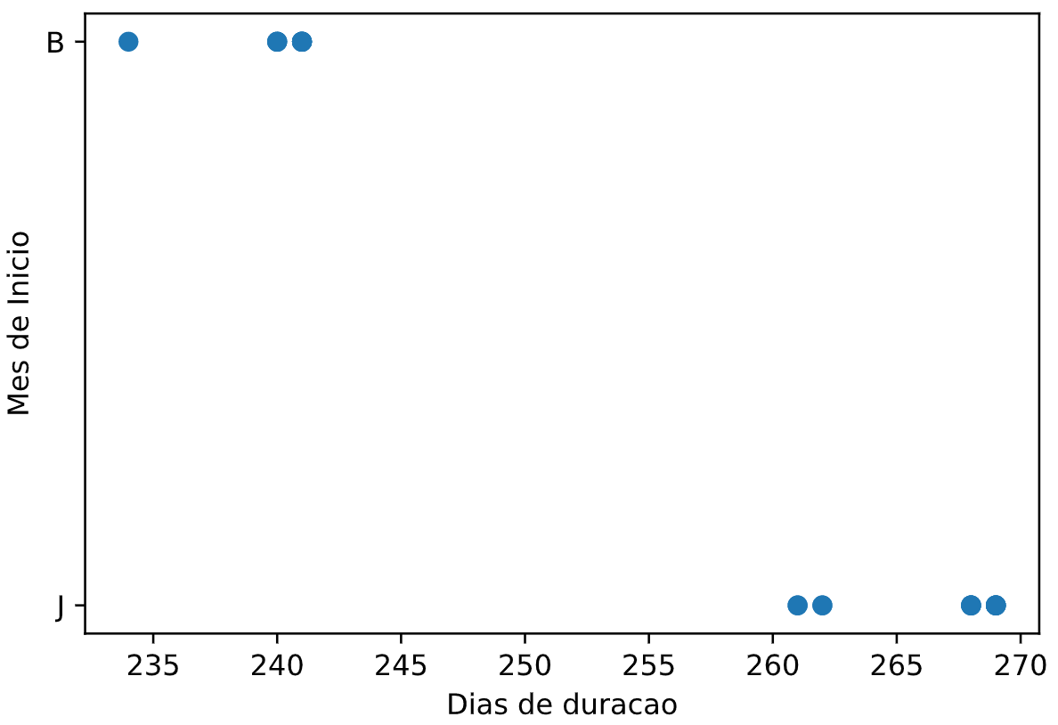
Características da base de dados
Cursos
7 cursos ofertados num total de 22 vezes
Ofertas acontecem em Fevereiro ou Outubro, os dados são de 2013 e 2014
Cursos duram em média 255 dias, mas a duração tem a ver com o mês de início

Slide 5
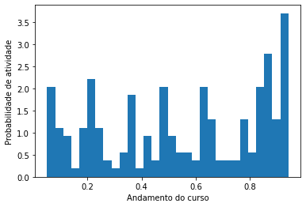
Características da base de dados
Atividades
106 atividades corrigidas por monitores (TMA), 76 atividades corrigidas por computador (CMA) e 24 exames finais
Atividades têm pesos atribuídos que devem somar 100%, excluindo as provas
Nenhum peso ultrapassa 35% e muitas atividades têm peso 0, em sua maioria CMAs
Cada curso tem, em média 8,27 atividades e existem picos de atividades ao longo dos cursos

Slide 6
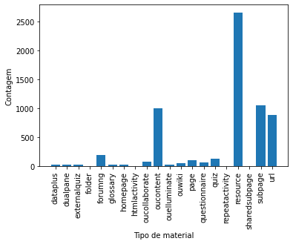
Características da base de dados
Materiais (VLE)
Cada curso tem um conjunto único de materiais
Os mais populares são “recursos”, mas páginas internas, externas e subpáginas sõ anormalmente populares também

Slide 7
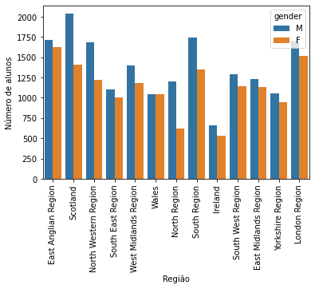
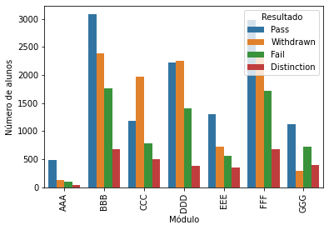
Características da base de dados
Alunos
O conjunto de dados tem dados demográficos e desempenho sobre alunos

Slide 8
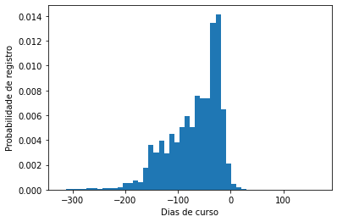
Características da base de dados
Registro de alunos
Cada matrícula de aluno em um curso está registrada
A data de registro e de abandono (quando é o caso) é medida em número de dias a partir do início das aulas
Em média, alunos se registram 69 dias antes de começarem as aulas

Slide 9
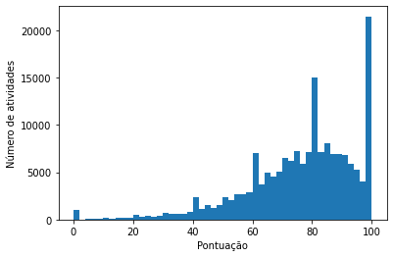
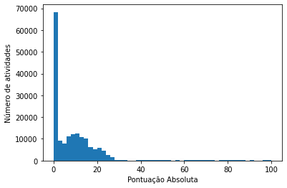
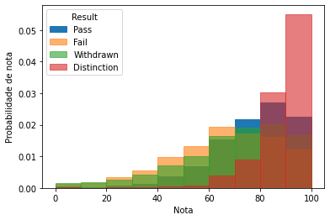
Características da base de dados
Pontuação de alunos
Cada aluno recebe uma nota de 0 a 100 em toda atividade que submete
Atividades podem ser submetidas após a sua data limite

Slide 10
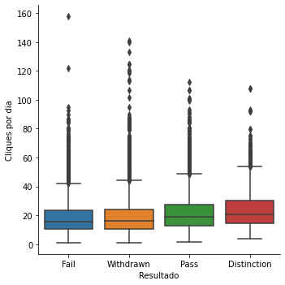
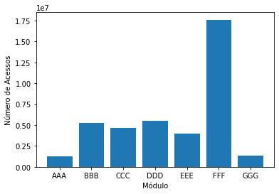
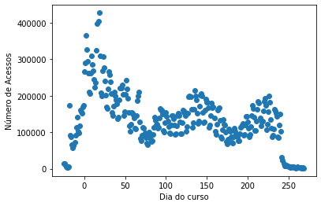
Características da base de dados
Acesso a materiais
Os acessos de alunos aos materiais disponíveis ficou registrado
Sabemos quantos acessos cada aluno fez a um material em um dia
Número de acessos por dia são periódicos
Alunos aprovados tendem a acessar mais materiais

Slide 11
Problema de negócio
Como predizer o desempenho dos estudantes nas avaliações finais?
Ou então:
Dado o desempenho de um aluno até o momento da prova final, ele será aprovado ou reprovado?
Para isso, é preciso definir os dados que representarão o desempenho de um aluno até a prova final

Slide 12
Problema de negócio
Dados fornecidos ao modelo:
Todos os dados sobre o curso atual
Dados demográficos do aluno, sem sua identificação única
Data de registro no curso
Data média de submissão nas atividades
Em relação à data limite da atividade e duração do curso
Nota média nas atividades
Notas relativas e absolutas
Média de cliques por dia em materiais de curso

Slide 13
Descrição do modelo e avaliação
Prever a aprovação ou não de um aluno é um problema de classificação
Dadas as características de um aluno em um curso, ele faz parte do grupo de aprovados ou reprovados?
Vou avaliar 3 tipos de modelo
Árvores de decisão
Usam limites lineares nos dados para diferenciar classes
Random forests
Um conjunto de árvores de decisão
MLP
Uma rede neural totalmente conectada
A combinação de neurônios simples pode encontrar relações não lineares

Slide 14
Descrição do modelo e avaliação
Modelos de machine learning sofrem com dados de muitas dimensões
Por isso, é necessário reduzir o número de atributos nos dados
Vou testar duas maneiras de reduzir dimensões
Selecionar N atributos mais correlacionados ao desempenho de um aluno
PCA: transforma os dados em N dimensões abstratas que promovem maior separação entre as dimensões originais
Selecionei N=7

Slide 15
Descrição do modelo e avaliação
Para avaliar cada combinação de modelo e dado de entrada, vou usar validação cruzada
5 divisões em 80/20
Em cada iteração, vou medir 3 métricas
Precisão
Quantas foram as classificações corretas?
F1-score
Como foi o tradeoff entre classificar corretamente e modelar corretamente as classes?
ROC-AUC
Como é a relação entre especificidade e sensibilidade?

Slide 16
Discussão dos resultados
 | Correlação |  |  | PCA
 | Precisão | F1 | ROC | Precisão | F1 | ROC
Árvore de Decisão | 0.776 | 0.795 | 0.780 | 0.734 | 0.757 | 0.740
Random Forests | 0.821 | 0.836 | 0.929 | 0.807 | 0.829 | 0.893
Rede Neural | 0.822 | 0.836 | 0.911 | 0.831 | 0.855 | 0.912
Apesar de não ter o melhor ROC-AUC, a rede neural teve maior precisão. Por isso, foi o modelo selecionado

Slide 17
Próximos passos
Os modelos foram todos treinados com configurações padrão
É possível melhorar o desempenho ajustando parâmetros individualmente
A rede neural pode usar arquiteturas melhores que previnem overfitting e melhoram a sua precisão

Slide 18
Obrigado!
André Campolina

